Slide 1
Hội thoại

Slide 2
I. Vai xã hội trong hội thoại
1. Tìm hiểu ví dụ sgk/ 92-93
Hoàn thiện phiếu bài tập
Đọc thầm đoạn trích (sgk-tr92 + 93)
Lên bảng trình bày

Slide 3
PHIẾU BÀI TẬP
 | Bà cô | Bé Hồng
Vai xã hội
Cách xưng hô
Cách cư xử
Nhận xét
Vai trên
Vai dưới
Tao – mày
Cháu/ con – cô
Tàn nhẫn, thiếu thiện chí
Lễ phép
Không phù hợp vai xã hội
Phù hợp vai xã hội

Slide 4
Em hãy cho biết những quan hệ giữa 2 nhân vật dưới đây là quan hệ trên – dưới hay ngang bằng.
Chị Dậu | Tên cai lệ | Vai xã hội
Cháu | Ông
Tôi | Ông
Bà | Mày
Dưới - trên
Ngang bằng
Trên – dưới

Slide 5
Nhận xét về quan hệ của 2 bạn trong 2 tình huống sau đây có gì giống và khác nhau
Tình huống 1
Tình huống 2
Hoa: Tí nữa đi mua kem đi, tớ mới biết quán này ngon lắm.
Linh: OK bây bê.
Huệ: Xin lỗi bạn tên gì?
Huế: Mình tên Huế .
Quan hệ bạn bè xã giao
Quan hệ bạn bè thân mật

Slide 6
Tình huống 1
Tình huống 2
Hoa: Tí nữa đi mua kem đi, tớ mới biết quán này ngon lắm.
Linh: OK bây bê.
Huệ: Xin lỗi bạn tên gì?
Huế: Mình tên Huế .
Giống: Quan hệ ngang hàng
Khác: Quan hệ thân - sơ

Slide 7
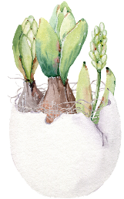
Vai xã hội là vị trí của người tham gia hội thoại với người khác trong cuộc thoại. Vai xã hội được xác định bằng các quan hệ xã hội:
Trên - dưới hay ngang hàng (theo tuổi tác, thứ bậc trong gia đình và xã hội)
GHI NHỚ 1
Quan hệ thân sơ (theo mức độ quen biết, thân tình)

Slide 8
“Cha là giám đốc của một công ty, con là trưởng phòng tài vụ, hai cha con nói chuyện với nhau về tài khoản của công ty.” Trong trường hợp này, hai cha con sẽ nói chuyện với quan hệ …
A. Quan hệ gia đình
B. Quan hệ xã hội
C. Quan hệ tuổi tác
D. Quan hệ đồng nghiệp

Slide 9
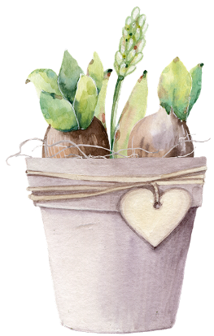
Cho biết các vai trong câu chuyện được xác định bằng những mối quan hệ xã hội nào? Phân tích các vai trong mối quan hệ.
Đọc câu chuyện ngắn sau và trả lời câu hỏi
Em có đồng ý với cách xưng hô của người học trò trong câu chuyện không? Vì sao?

Slide 10
Chuyện kể rằng một vị quan lớn đi qua trường học cũ của mình liền ghé vào thăm. Khi gặp lại người thầy cũ nay đã già liền kính cẩn chào:
- Thưa thầy, thầy còn nhớ con không? Con là …
Người thầy già giọng hốt hoảng:
- Dạ bẩm quan lớn, người là …..
- Thưa thầy, với thầy, con vẫn là đứa học trò như ngày xưa. Con có được ngày hôm nay chính là nhờ sự giáo dục ngày nào của thầy.

Slide 11
Người thầy: Vai trên
Quan hệ tuổi tác:
Người học trò: Vai dưới
Thầy: Vai trên; Trò: Vai dưới
Quan hệ xã hội
Quan: Vai trên; Dân: Vai dưới

Slide 12
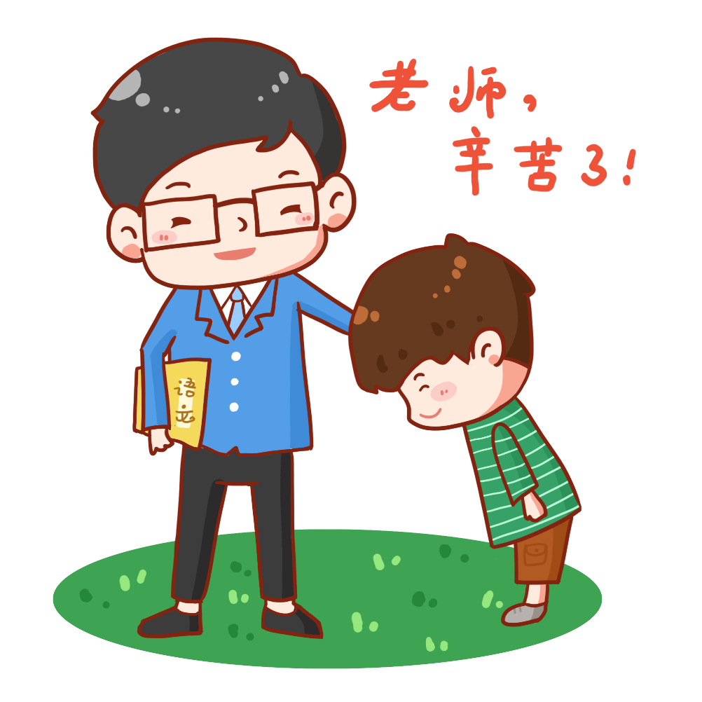
Đồng ý với cách xưng hô của người học trò vì với ông, ông đang lựa chọn mình trong vai của người học trò cũ đến thăm thầy (vai dưới), thể hiện sự kính trọng, truyền thống tôn sư trọng đạo

Slide 13
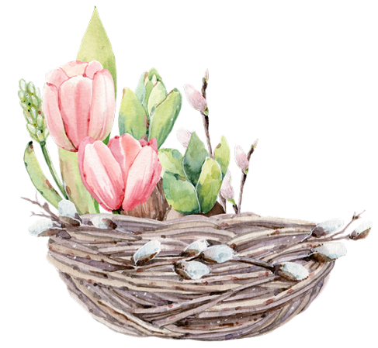
GHI NHỚ 2
Trong cuộc sống, vai xã hội của mỗi người rất đa dạng, nhiều chiều
Khi tham gia hội thoại, cần xác định đúng vai của mình để chọn cách nói cho phù hợp

Slide 14
Một học sinh lớp 8
Ở nhà (Trong gia đình)
Ở trường (Ngoài xã hội)
Ông bà
Cha mẹ
Anh chị
Em
Thầy cô
Anh chị khối 9
Bạn cùng khối
Các em khối 6,7
Cháu
Con
Em
Anh chị
Học trò
Em
Bạn bè
Anh chị
Vai d­ưới
Vai trên
Vai dưới
Vai ngang hàng
Vai trên
Đa dạng , nhiều chiều, chọn cách nói cho phù hợp với hội thoại

Slide 15
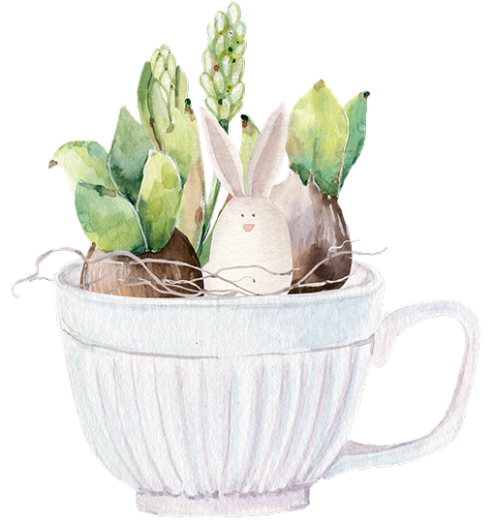
II.
Luyện tập

Slide 16
Thảo luận nhóm trong vòng 5 phút về bài tập 2 (sgk-tr94, 95)
Hết thời gian thảo luận, đại diện nhóm lên trình bày, các nhóm khác nhận xét, bổ sung

Slide 17
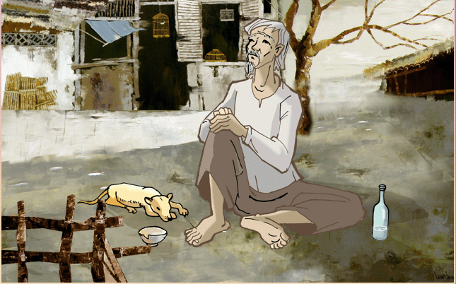
Xét về điạ
vị xã hội
Xét về
tuổi tác

Slide 18
 | Quan hệ xã hội | Quan hệ tuổi tác | Chi tiết thể hiện sự tôn trọng, thân tình | Lời miêu tả của nhà văn
Ông Giáo
Lão Hạc
Vai trên
Vai dưới
Vai dưới
Vai trên

Slide 19
Tôi nắm lấy cái vai gầy của lão, ôn tồn bảo;
- Chẳng kiếp gì sung sướng thật, nhưng có cái này là sung sướng:
bây giờ cụ ngồi xuống phản này chơi, tôi đi luộc mấy củ khoai lang, nấu một ấm chè tươi thật đặc; ông con mình ăn khoai, uống nước chè, rồi hút thuốc thuốc lào…Thế là sung sướng.
- Vâng! Ông giáo dạy phải! Đối với chúng mình thì thế là sung sướng.
Lão nói xong lại cười đưa đà.Tiếng cười gượng nhưng nghe đã hiền hậu lại.
Tôi vui vẻ bảo:
- Thế là được chứ gì? Vậy cụ ngồi xuống đây, tôi đi luộc khoai, nấu nước.
- Nói đùa thế, chứ ông giáo cho để khi khác.

Slide 20
 | Quan hệ xã hội | Quan hệ tuổi tác | Chi tiết thể hiện sự tôn trọng, thân tình | Lời miêu tả của nhà văn
Ông Giáo
Lão Hạc
Tôi nắm lấy cái vai gầy của lão, ôn tồn bảo … Tôi vui vẻ bảo.
Cụ ngồi xuống phản … ông con mình … thế là sung sướng.
Vai trên
Vai dưới
Vai dưới
Vai trên

Slide 21
Tôi nắm lấy cái vai gầy của lão, ôn tồn bảo;
- Chẳng kiếp gì sung sướng thật, nhưng có cái này là sung sướng:
bây giờ cụ ngồi xuống phản này chơi, tôi đi luộc mấy củ khoai lang, nấu một ấm chè tươi thật đặc; ông con mình ăn khoai, uống nước chè, rồi hút thuốc thuốc lào…Thế là sung sướng.
- Vâng! Ông giáo dạy phải! Đối với chúng mình thì thế là sung sướng.
Lão nói xong lại cười đưa đà.Tiếng cười gượng nhưng nghe đã hiền hậu lại.
Tôi vui vẻ bảo:
- Thế là được chứ gì? Vậy cụ ngồi xuống đây, tôi đi luộc khoai, nấu nước.
- Nói đùa thế, chứ ông giáo cho để khi khác.

Slide 22
 | Quan hệ xã hội | Quan hệ tuổi tác | Chi tiết thể hiện sự tôn trọng, thân tình | Lời miêu tả của nhà văn
Ông Giáo
Lão Hạc
Tôi nắm lấy cái vai gầy của lão, ôn tồn bảo … Tôi vui vẻ bảo.
Cụ ngồi xuống phản … ông con mình … thế là sung sướng.
Vai trên
Vai dưới
Vâng! Ông giáo dạy phải…đối với chúng mình như thế là sung sướng.
Lão nói xong lại cười đưa đà … cười gượng nhưng hiền hậu.
Vai dưới
Vai trên

Slide 23
Trò chơi: Ô số may mắn
1
2
3
4
5
6

Slide 24
“ Vai xã hội” trong hội thoại là gì?
Là vị trí của người tham gia hội thoại đối với người khác trong cuộc thoại.
5
10
7
8
4
3
2
Hết giờ
1
6
9

Slide 25
Một người mẹ là giáo viên, lúc đang dạy học trên lớp có con mình đang theo học thì mối quan hệ giữa họ là gì?
Quan hệ xã hội
5
10
7
8
4
3
2
Hết giờ
1
6
9

Slide 26
XIN CHÚC MỪNG BẠN! BẠN ĐÃ NHẬN ĐƯỢC MỘT PHẦN THƯỞNG LÀ…
Một tràng pháo tay của cả lớp
5
10
7
8
4
3
2
Hết giờ
1
6
9

Slide 27
Một người cha nói chuyện với một người con về công việc gia đình. Trong cuộc hội thoại đó, quan hệ giữa hai người là quan hệ gì?
Quan hệ gia đình
5
10
7
8
4
3
2
Hết giờ
1
6
9

Slide 28
XIN CHÚC MỪNG BẠN! BẠN ĐÃ NHẬN ĐƯỢC MỘT PHẦN THƯỞNG LÀ…
Một điểm cộng vào điểm miệng
5
10
7
8
4
3
2
Hết giờ
1
6
9

Slide 29
Nhận xét về cách nói năng của người vợ trong câu sau: “Đồ ngu ! Đòi một cái máng thật à ? Một cái máng thì thấm vào đâu ! Đi tìm lại con cá và đòi một cái nhà rộng.”
Không phù hợp với vai
5
10
7
8
4
3
2
Hết giờ
1
6
9

Slide 30
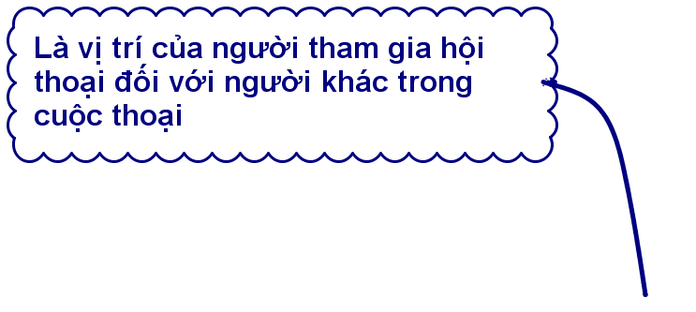
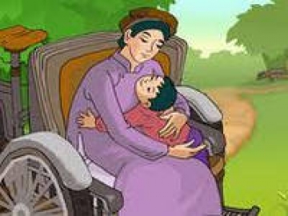
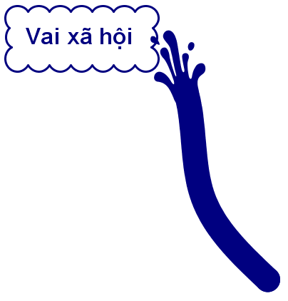
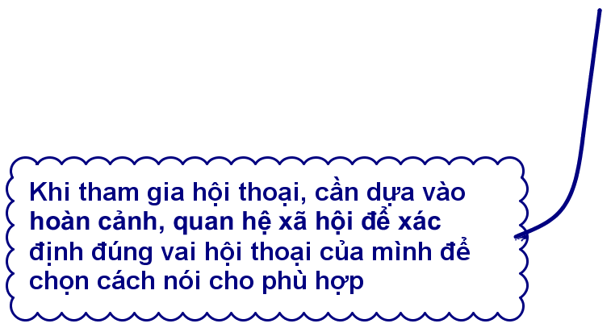
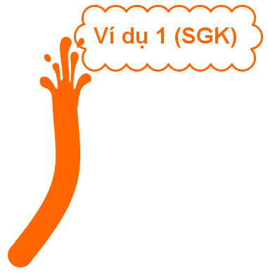
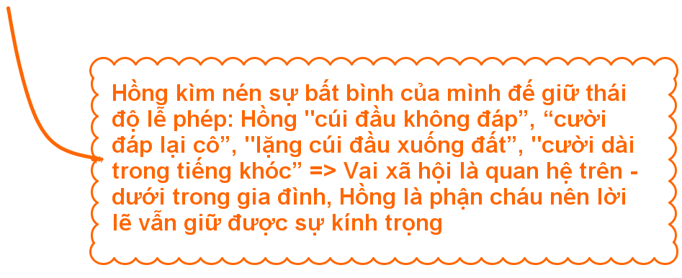
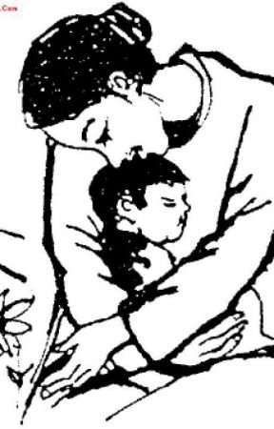
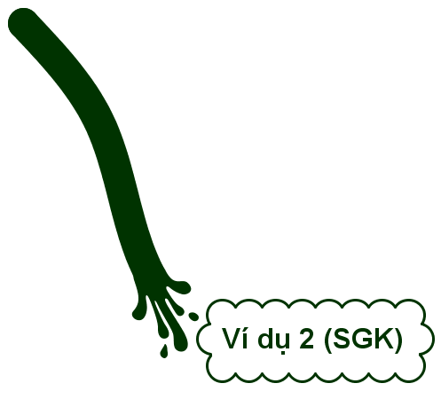
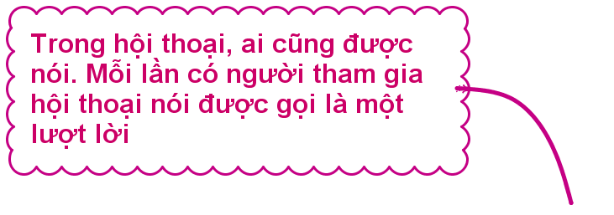
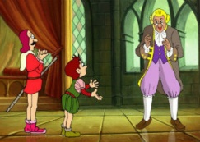
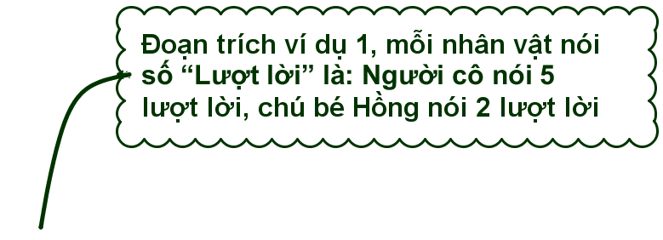
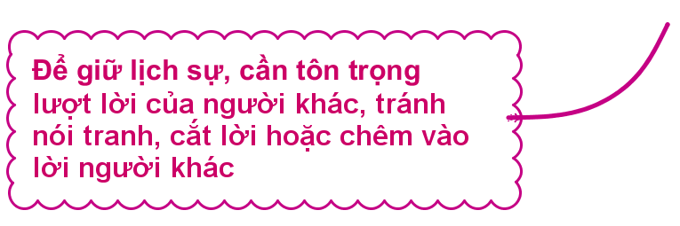
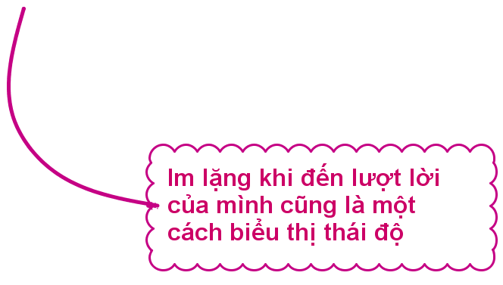
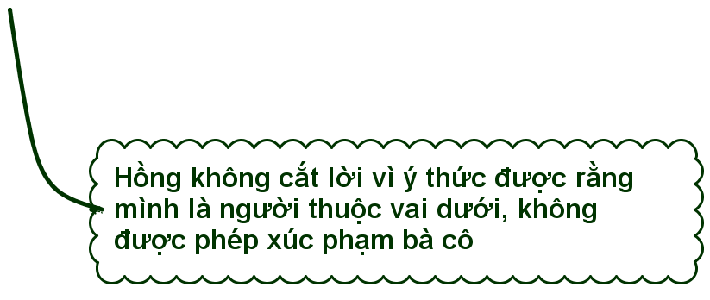

Slide 31
HƯỚNG DẪN TỰ HỌC
Hoàn thiện bài tập 1 + 3 (sgk) vào vở
Vẽ sơ đồ tư duy hệ thống lại kiến thức
Tìm đọc thêm thông tin về hội thoại
Soạn bài: “Tìm hiểu yếu tố biểu cảm trong văn nghị luận”

Slide 32
Hẹn gặp lại các em!

